Slide 1

UNIVERZITET U BEOGRADU ELEKTROTEHNIČKI FAKULTET OBRADA SLIKA NA ANDROID OPERATIVNOM SISTEMU
Mentor: Studenti:
dr Irini Reljin, vanr. prof. Sofija Purić, dipl. ing.
Milan Mladenović, dipl. ing.

Slide 2
Uvod
Obrada slike predstavlja postupak promene sadržaja ili detalja neke slike po određenim definisanim i kontrolisanim koracima.
Obrada slika na mobilnim uređajima krenula je sa razvojem kamera i uređaja u boji, a svoj vrhunac dostiže razvojem smartphonova.
Aplikacija Obrada slika na Android operativnom sistemu napravljena je sa ciljem davanja funkcionalnosti ili proširenja mogućnosti obrade slika za različite verzije Osa.
Prvi deo rada predstavlja aplikativnu obradu slika na osnovu filtera za njihovu obradu. Pri čemu su predstavljene tri grupe filtera i to: unarni, binarni i konvolucioni.
Drugi deo rada predstavlja implementaciju algoritma i prikaz histogram nad učitanom slikom ili u realnom vremenu.
Treći deo rada predstavlja analizu performansi svakog od filtera, grafičku statistiku i procenu vremena izvršenja u zavisnosti od parametra potrebnog za izvršenje tog filtera.

Slide 3
Postavka problema
Potrebno je implementirati algoritme za obradu slike nad Android operativnim sistemom, što podrazumeva izuzetnu vremensku složenost koja se kreće od O(n²) do O(n⁴) u zavisnosti od algoritma.
S obzitom na veličinu i rezoluciju slika možda je potrebno izvršiti operacije skaliranja kako bi se izbeglo prekoračenje memorije – Memory overflow
Izbor tehnike implementacione tehnologije: Java vs native C/C++
Implementacija filtera sa velikom složenošću tipično O(n⁴) i scale parametar kod konvolucionih filtera, sa detaljnom analizom performanse Gaussian blura (Gausovog blura).

Slide 4
Filteri
Primena filtera nad slikom predstavlja proces gde se nad pikselom, dakle njegove RGB vrednosti, primenjuje matematička funkcija da bi se proizvela odgovarajuća alternativna verzija slike.
Filter dakle predstavlja funkciju koja preslikava element skupa I u neki drugi element skupa I, pri čemu je I skup slika.
Što se implementacionog dela tiče, filteri predstavljaju programske operacije (metode) koje nam omogućuju iteraciju kroz sadržaj slike tj. kroz piksele i njihovu manipulaciju.
Predstavljene su tri kategorije filtera: unarni, binarni, konvolucioni.

Slide 5
Unarni filteri
Filteri koji kao ulazni parametar zahtevaju samo jednu sliku nad kojom se filter primenjuje, i kao rezultat vraćaju novu sliku nakon njegove primene.
Osim toga unarni filteri mogu imati i dodatne argumente koji predstavljaju intenzitet (stepen) primene filtera nad slikom.
U samoj aplikaciji implementirani su sledeći unarni filter:
Invert
Black & white
Brightness
Contrast
Flip vertical
Flip horizontal
Grayscale
Gamma correction
Color filter
Saturation
Hue
Shading filter

Slide 6
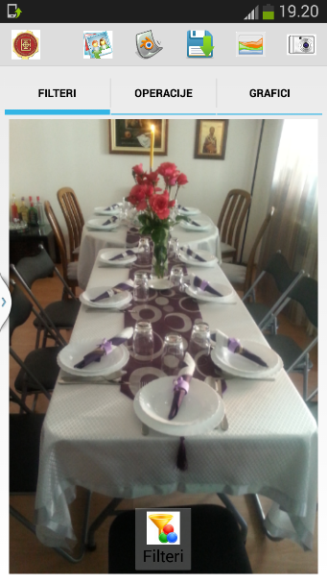
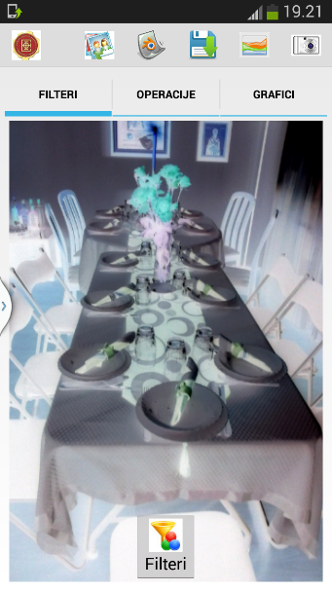
Invert filter
Invert filter, poznat još pod imenom negativ, filter je koji menja originalnu vrednost piksela u njegovu inverznu vrednost, odnosno invertuje vrednost svakog piksela.
nova_vrednost (R, G, B) = 0xFF – trenutna_vrednost(R, G, B)
Originalna slika pre invert filtera
Slika nakon invert filtera

Slide 7
Black and white filter
Black and white predstavlja filter koji za sliku koja se zadaje, kao i scale parametar koji predstavlja intenzitet, vraća sliku čiji pikseli mogu imati samo crnu ili belu boju. tj. vrednosti komponenti RGB za sve piksele mogu biti ili 0,0,0 ili 255,255,255.
Filter računa prag na osnovu scale parametra po formuli:
Zatim se vrši obilazak matrice i za svaki piksel određuje njegovo osvetljenje
Nakon toga se na osnovu osvetljenosti piksela i praga računa njegova nova vrednost i to ako je newValue > t uzima se 255, ako je newValue < t uzima se 0, ako je t > 127.5 uzima se 255, ako je t < 127.5 uzima se 0 i na kraju ako nije ni jedan od prethodnih uslova uzima se 255. Ta se vrednost postavlja za svaku od tri RGB komponente slike.

Slide 8
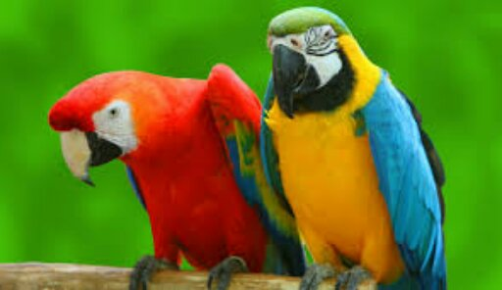
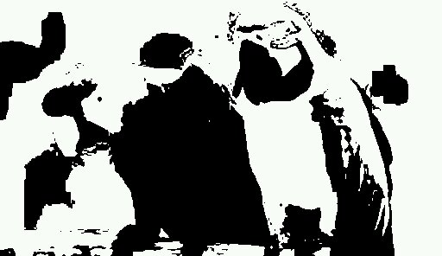
Black and white filter
Originalna slika pre black&white filtera
Slika nakon primene black and white fitera sa faktorom 50

Slide 9
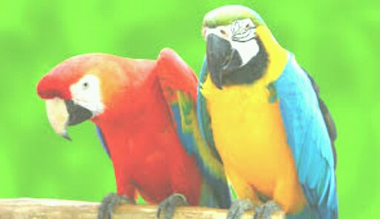
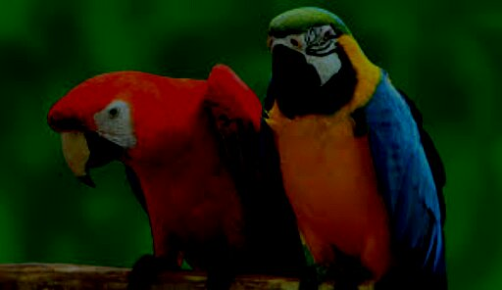
Brightness filter
Brightness predstavlja filter koji postojeću zadatu sliku osvetljuje ili potamnjuje na osnovu zadatog scale parametra koji predstavlja intenzitet.
Svaka od vrednosti kompnente RGB povećava se za navedeni scale faktor koji može biti pozitivan ili negativan broj između -255 i 255.
U slučaju prekoračenja neke od granica (donje ili gornje) postavlja se minimalna ili maksimalna dozvoljena vrednost respektivno odnosno 0 ili 255.
Originalna slika pre primene brightness filtera
Slika nakon primene brightness filtera sa scale faktorom 85
Slika nakon primene brightness filtera sa scale faktorom -114

Slide 10
Contrast filter
Kontrast u fotografiji predstavlja razliku između tamnih i svetlih nijansi slike.
Smanjivanjem kontrast faktora (scale) svetlije nijanse slike postaju tamne, dok tamnije nijanse slike postaju svetlije.
Pojačavanje kontrast faktora radi obrnutu stvar, dakle tamnije nijanse postaju još tamnije, dok svetlije postaju još svetlije.
Maksimalnim pojačanjem kontrast faktora slika postaje crno bela.
Filter prihvata sliku kao prvi argument i scale faktor koji predstavlja realan broj između -100 i 100.
Zatim se vrši obilazak matrice i za svaki piksel određuje njegova nova vrednost tako što se prvo za svaku komponentu RGB posebno oduzme 126, pomnoži sa scale faktorom i onda doda 126. Zatim se novodobijena vrednost normalizuje u granicama od 0 do 255.

Slide 11
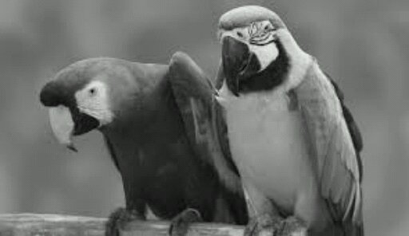
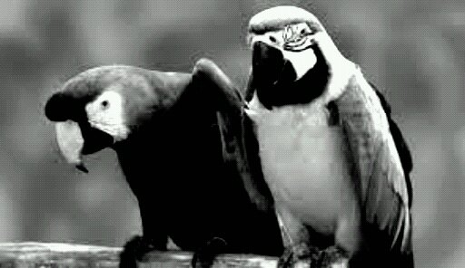
Contrast filter
Originalna slika pre primene kontrast filtera
Slika nakon primene kontrast filtera sa scale faktorom 50

Slide 12
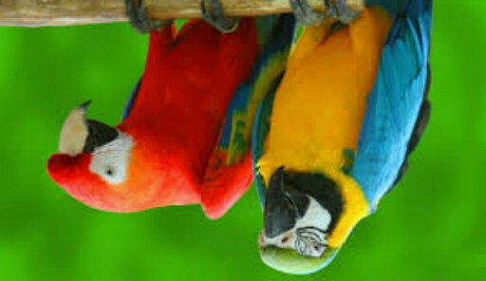
Flip vertical filter
Flip vertical predstavlja filter koji postojeću zadatu sliku rotira oko x ose za 180 stepeni.
Tako dobijena slika je što se intenziteta komponenti RGB tiče nepromenjena, ali je okrenuta naopako.
Filter prihvata sliku kao prvi i jedini argument i vrši zamenu mesta piksela na poziciji (i,j) sa odgovarajućim pikselom na poziciji (i, height-j-1)
Originalna slika pre primene flip vertical filtera
Slika nakon primene flip vertical filtera

Slide 13
Flip horizontal filter
Flip horizontal predstavlja filter koji postojeću zadatu sliku rotira oko y ose za 180 stepeni.
Tako dobijena slika je što se intenziteta komponenti RGB tiče nepromenjena, ali je dobijen efekat ogledala.
Filter prihvata sliku kao prvi i jedini argument i vrši zamenu mesta piksela na poziciji (i,j) sa odgovarajućim pikselom na poziciji (width-i-1, j)
Originalna slika pre primene flip vertical filtera
Slika nakon primene flip horizontal filtera

Slide 14
Grayscale filter
U fotografiji, pojam grayscale ili grayscale digitalna slika predstavlja sliku kod koje važi da za svaki piksel vrednosti komponente RGB budu međusobno jednake, dakle R = G = B. Zbog toga svaki piksel sa sobom nosi jedino informaciju o intenzitetu tih komponenti RGB koji mogu biti u opsegu od 0 do 255.
Grayscale slike treba razlikovati od black and white slika dobjenih primenom filtera black&white iz poglavlja 3.1.2 koje se sastoje samo iz dve boje, i to crne i bele bez prelaznih nijansi između njih.
Dakle grayscale slike imaju različite nijanse sive između najsvetlije bele (255,255,255) i najtamnije crne (0,0,0).
Filter za grayscale prihvata sliku kao prvi i jedini argument. Prolaskom kroz matricu filter za svaki piksel određuje njegovo osvetljenje po formuli:

Slide 15
Grayscale filter
Zatim se ta nova vrednost postavlja za svaku od komponenti RGB piksela i na taj način postiže se efekat grayscale.
Originalna slika pre primene grayscale filtera
Slika nakon primene grayscale filtera

Slide 16
Gama korekcija filter

Slide 17
Gama korekcija filter

Slide 18
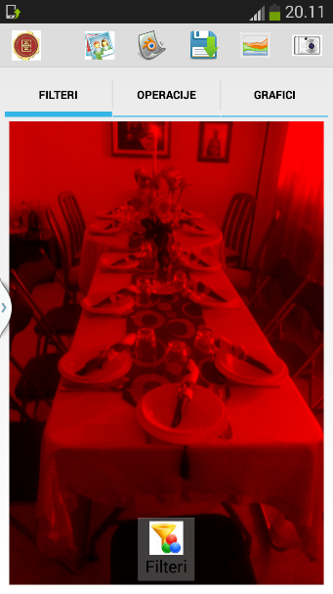
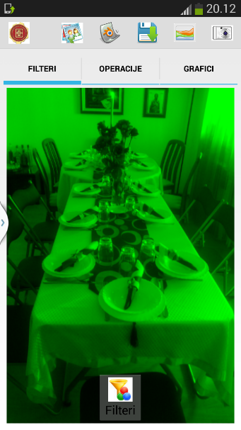
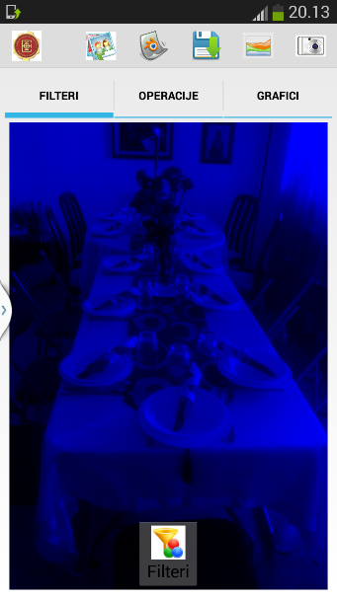
Color filter
Color filter nam omogućava filtriranje boja na slici, odnosno prikazivanje slike preko samo jednog kanala boje (crvenog, zelenog ili plavog) ili kombinacijom sva tri kanala boje.
Parametri sa kojima se množe pojedinačne komponente piksela (crvena, zelena, plava) unose se od strane korisnika i u opsegu su [0..1].
Originalna slika pre color filtera
Slika sa primenom R,G,B = (1, 0, 0)
Slika sa primenom R,G,B = (0, 1, 0)
Slika sa primenom R,G,B = (0, 0, 1)

Slide 19
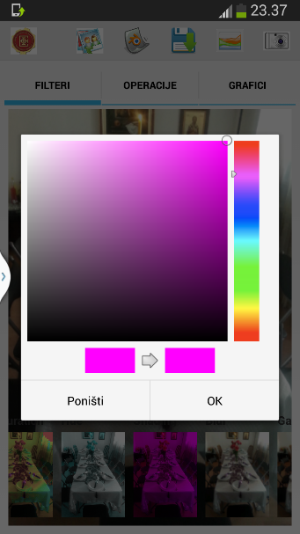
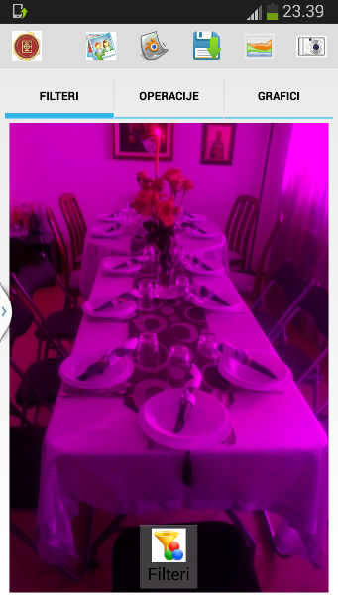
Shading filter
Shading filter je tehnika koja koristi bitski I (AND) operator izmedju originalne boje piksela i odabrane boje kojom se vrši senčenje slike.
Color picker dijalog
Originalna slika pre shading filtera
Slika sa shading filterom

Slide 20
Saturation filter

Slide 21
Saturation filter

Slide 22
Hue filter

Slide 23
Hue filter

Slide 24
Binarni filteri
Binarni filteri ili u procesiranju slika predstavljaju operaciju koja prikazuje kako se dva sloja koji predstavljaju različite slike stapaju u jedan.
Klasičan blend mod predstavlja varjantu stapanja dve slike kod kojih gornji sloj ima zadatak da prosto prekrije sloj ispod.
Međutim, pošto su pikseli predstavljeni u RGB i imaju više komponenti nad kojima se može vršiti procesiranje, postoji više binarnih filtera, tj. više blend modova koji predstavljaju na koji način se dve slike mogu stopiti.
U narednom delu obrađeni su sledeći filteri
Normal blend filter
Multiply filter
Difference filter
Lighter filter
Darker filter

Slide 25
Normal blend filter
Normal blend je standardan blend mode, koji ima zadatak da gornjim slojem prekrije donji bez mešanja boja, i to povećavajući alpha composition faktor koji predstavlja stepen transparentnosti gornjeg sloja.
Da bi slika mogla da menja svoju transparentnost na osnovu alpha faktora, Catmull i Smith su uveli još jednu komponenta kao deo RGB standarda. Komponenta A tj integralna alpha vrednost predstavlja stepen providnosti RGB za dati piksel, i to u slučaju da je vrednost komponente A 0% piksel je potpuno transparentan, a u slučaju vrednosti 100% piksel je neprovidan i jednak je pikselu iz običnog RGB kanala.
Filter za normal blend mode prihvata dve slike, gornji i donji sloj kao prvi i drugi argument, kao i alpha faktor između 0 i 1 koji predstavlja stepen stapanja slika. Prilikom obilaska matrice vrši se paralelno procesiranje obe slike i to tako što se svaka od komponenti RGB gornje slike množi (1-alfa) faktorom, i sabira sa vrednošću donje pomnožene sa alfa faktorom.

Slide 26


Normal blend filter
Slika na prvom sloju pre operacije blend
Slika na drugom sloju pre operacije blend
Slika nakon primene blenda između slojeva sa faktorom 0.67

Slide 27
Multiply blend filter
Multiply blend mode je blend mode između dva sloja, tj. dve slike u kome se za svaki piksel sa gornjeg sloja sve tri komponente RGB množe sa odgovarajućim pikselom donjeg sloja. Rezultat je tamnija slika. Formula za multiply blend mode je:
f(a, b) = ab
Gde je a osnovni tj. gornji sloj, a b predstavlja donji sloj. Filter je simetričan tako da zamenom mesta slojeva rezultat ostaje nepromenjen.
U slučaju iste slike na oba sloja, ovaj mod je ekvivalentan primenom filtera gama korekcije sa faktorom γ=2.
U slučaju da je jedan od slojeva homogena boja npr. siva, filter je ekvivalentan normal blend flteru sa donjim slojem koji je homogeno crne boje.

Slide 28
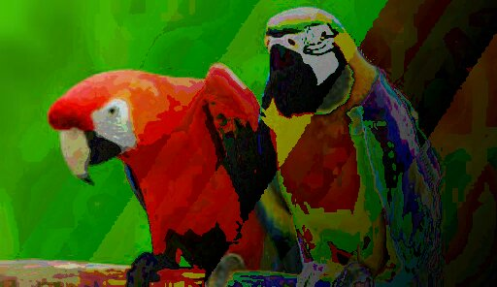
Multiply blend filter
Slika na prvom sloju pre operacije blend
Slika na drugom sloju pre operacije blend
Slika nakon primene multiply blend filtera

Slide 29
Difference blend filter
Difference blend mode je blend mode između dva sloja, tj. dve slike u kome se za svaki piksel sa donjeg sloja sve tri komponente RGB oduzimaju od odgovarajućih komponenti RGB piksela gornjeg sloja. Prilikom oduzimanja uzima se apsolutna vrednost razlike. Formula za subtract blend mode je:
f(a, b) = |a – b|
gde je a osnovni tj. gornji sloj, a b predstavlja donji sloj.

Slide 30
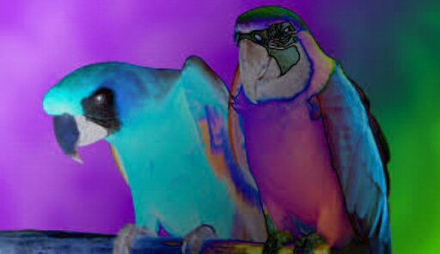
Difference blend filter
Slika na prvom sloju pre operacije blend
Slika na drugom sloju pre operacije blend
Slika nakon primene difference blend filtera

Slide 31
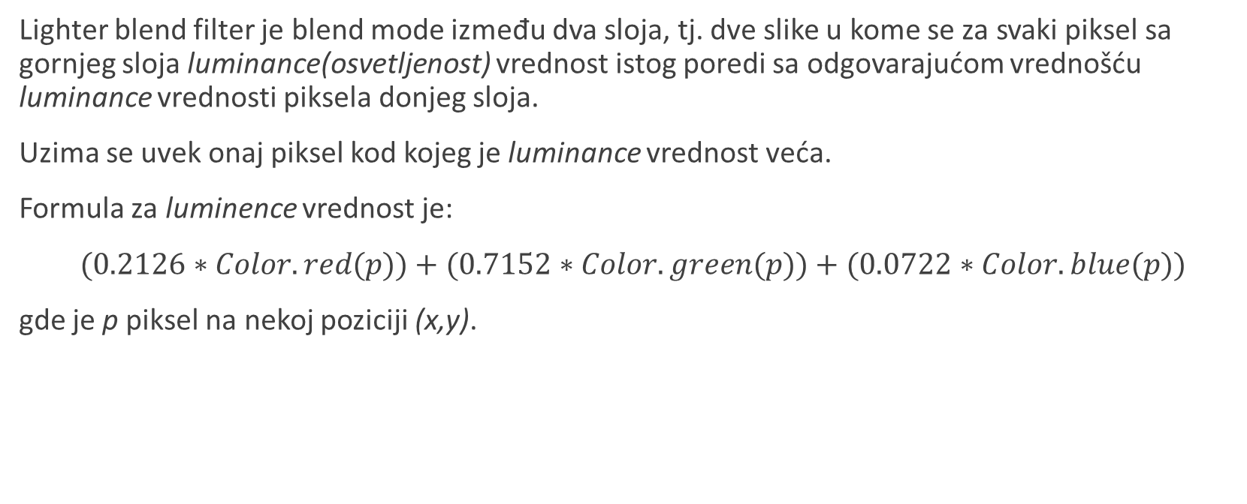
Lighter blend filter
Lighter blend filter je blend mode između dva sloja, tj. dve slike u kome se za svaki piksel sa gornjeg sloja luminance(osvetljenost) vrednost istog poredi sa odgovarajućom vrednošću luminance vrednosti piksela donjeg sloja.
Uzima se uvek onaj piksel kod kojeg je luminance vrednost veća.
Formula za luminence vrednost je:
$(0.2126∗Color.red(p))+(0.7152∗Color.green(p))+(0.0722∗Color.blue(p))$
gde je p piksel na nekoj poziciji (x,y).

Slide 32
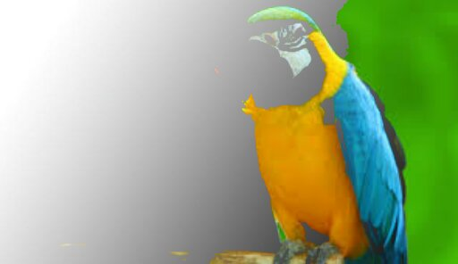
Lighter blend filter
Slika na prvom sloju pre operacije blend
Slika na drugom sloju pre operacije blend
Slika nakon primene difference blend filtera

Slide 33
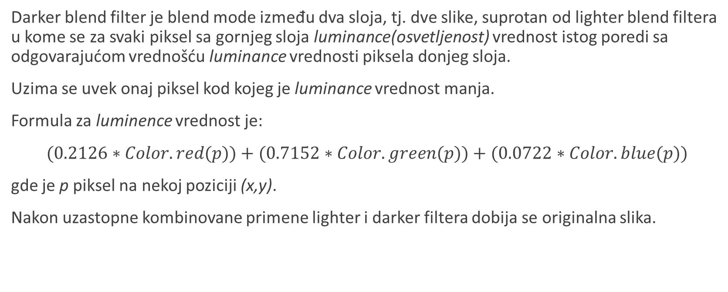
Darker blend filter
Darker blend filter je blend mode između dva sloja, tj. dve slike, suprotan od lighter blend filtera u kome se za svaki piksel sa gornjeg sloja luminance(osvetljenost) vrednost istog poredi sa odgovarajućom vrednošću luminance vrednosti piksela donjeg sloja.
Uzima se uvek onaj piksel kod kojeg je luminance vrednost manja.
Formula za luminence vrednost je:
$(0.2126∗Color.red(p))+(0.7152∗Color.green(p))+(0.0722∗Color.blue(p))$
gde je p piksel na nekoj poziciji (x,y).
Nakon uzastopne kombinovane primene lighter i darker filtera dobija se originalna slika.

Slide 34
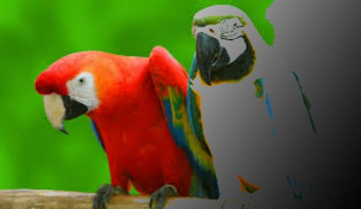
Darker blend filter
Slika na prvom sloju pre operacije blend
Slika na drugom sloju pre operacije blend
Slika nakon primene difference blend filtera

Slide 35
Konvolucioni filteri
Konvolucioni filteri su naziv dobili na osnovu matematičke konvolucije, koja predstavlja primenu operacije nad dve funkcije f i g čime se proizvodi nova fukcija.
Kod procesiranja slika, termin kernel, konvoluciona matrica ili maska predstavlja matricu koja kada se korišćenjem konvolucije primeni nad slikom, za odgovarajuće vrednosti matrice koje definiše filter, postižu različiti efekti.
Sam algoritam primene konvolucionih filtera isti je za sve filtere ove vrste, jedina razlika je izbor kernela tj. njegove dimenzije i vrednosti kojima je on popunjen.
U samom projektu prikazana je implementacija najčešće korišćenih filtera i to Blur, Gaussian blur, Sharpen, Edge, Emboss, Engraving i Smoth.
Implementacija navedenih konvolucionih matrica rađena je korišćenjem konvolucione matrice 3x3.
Složenosti O(n⁴).

Slide 36
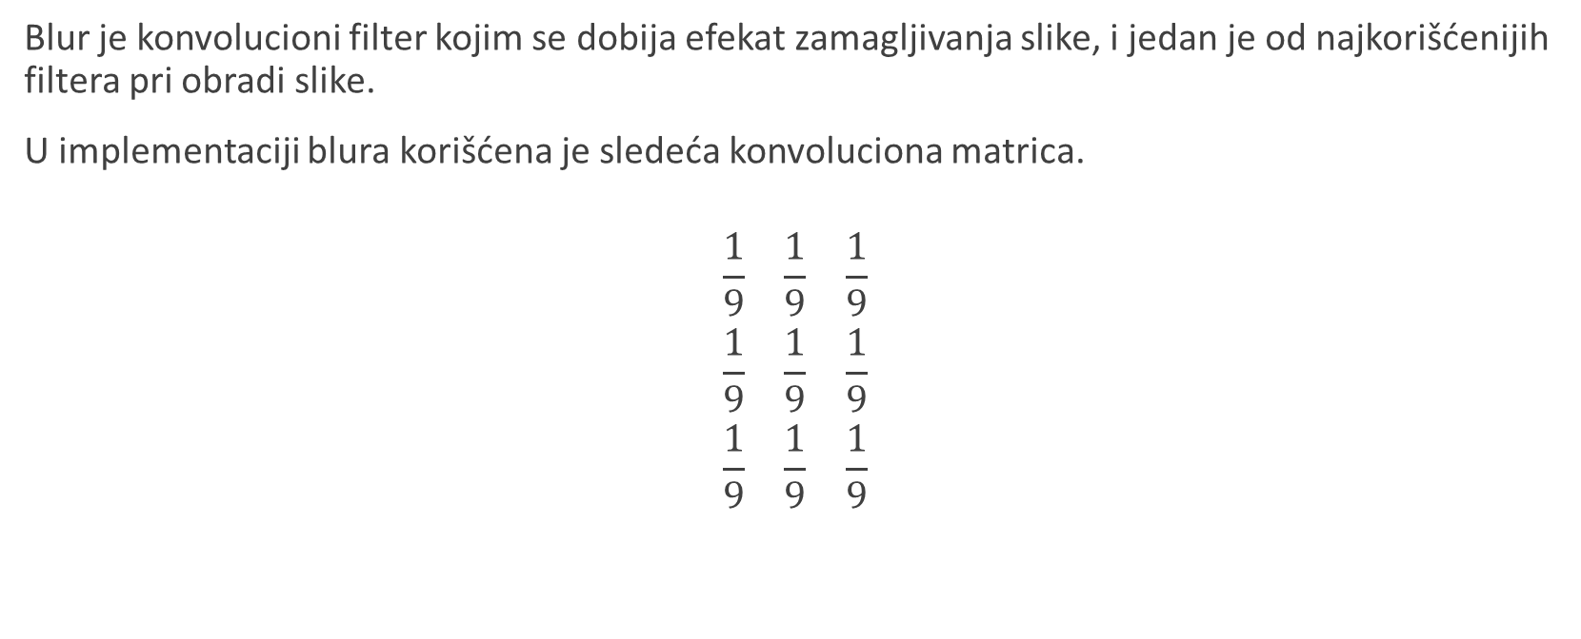
Blur filter
Blur je konvolucioni filter kojim se dobija efekat zamagljivanja slike, i jedan je od najkorišćenijih filtera pri obradi slike.
U implementaciji blura korišćena je sledeća konvoluciona matrica.
$$\begin{matrix}\frac{1}{9} & \frac{1}{9} & \frac{1}{9} \\ \frac{1}{9} & \frac{1}{9} & \frac{1}{9} \\ \frac{1}{9} & \frac{1}{9} & \frac{1}{9}\end{matrix}$$

Slide 37
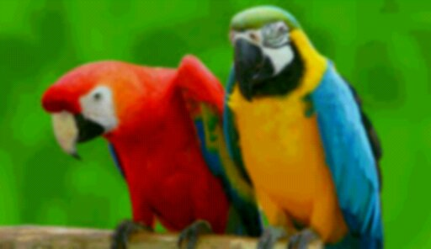
Blur filter
Originalna slika pre primene blur filtera
Slika nakon primene 3 uzastopna blur filtera

Slide 38

Sharpen filter
Sharpen je konvolucioni filter kojim se dobija efekat izoštravanja slike. Suprotnog efekta od blurovanja.
U implementaciji sharpena korišćena je sledeća konvoluciona matrica.
$$\begin{matrix}0 & −1 & 0 \\ −1 & 5 & −1 \\ 0 & −1 & 0\end{matrix}$$

Slide 39
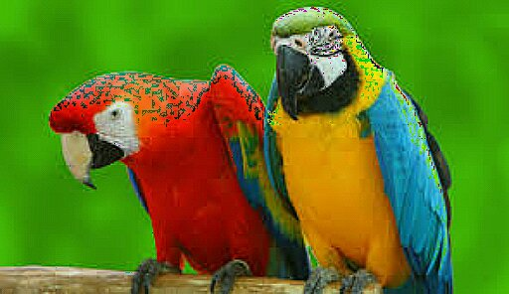
Sharpen filter
Originalna slika pre primene sharpen filtera
Slika nakon primene sharpen filtera

Slide 40

Edge filter
Edge je konvolucioni filter kojim se detektuju ivice objekata neke slike.
U implementaciji edge filtera korišćena je sledeća konvoluciona matrica.
$$\begin{matrix}−1 & −1 & −1 \\ −1 & 8 & −1 \\ −1 & −1 & −1\end{matrix}$$

Slide 41
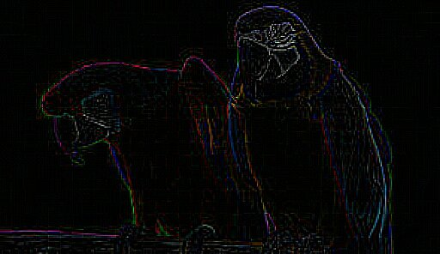
Edge filter
Originalna slika pre primene edge filtera
Slika nakon primene edge filtera

Slide 42
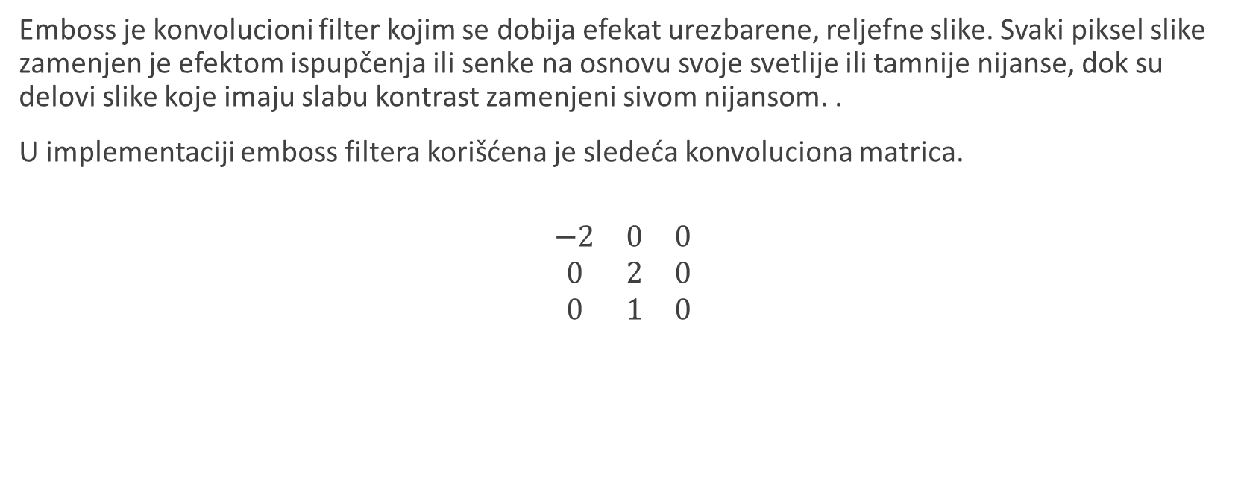
Emboss filter
Emboss je konvolucioni filter kojim se dobija efekat urezbarene, reljefne slike. Svaki piksel slike zamenjen je efektom ispupčenja ili senke na osnovu svoje svetlije ili tamnije nijanse, dok su delovi slike koje imaju slabu kontrast zamenjeni sivom nijansom. .
U implementaciji emboss filtera korišćena je sledeća konvoluciona matrica.
$$\begin{matrix}−2 & 0 & 0 \\ 0 & 2 & 0 \\ 0 & 1 & 0\end{matrix}$$

Slide 43
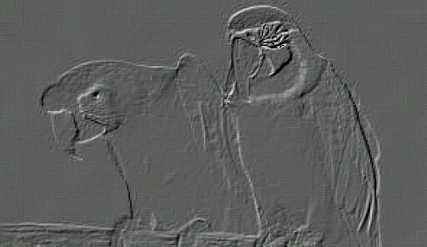
Emboss filter
Originalna slika pre primene emboss filtera
Slika nakon primene emboss filtera

Slide 44

Engrave filter
Engrave je konvolucioni filter kojim se dobija efekat gravura na slici.
U implementaciji engrave filtera korišćena je sledeća konvoluciona matrica.
$$\begin{matrix}−2 & −1 & 0 \\ −1 & 1 & 1 \\ 0 & 1 & 2\end{matrix}$$

Slide 45
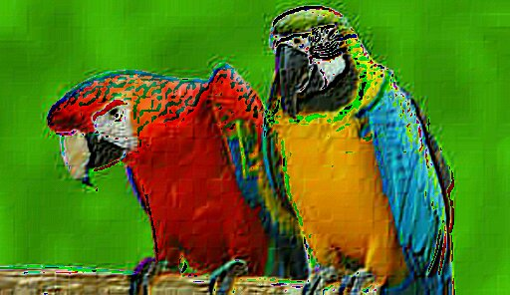
Engrave filter
Originalna slika pre primene engrave filtera
Slika nakon primene engrave filtera

Slide 46

Smooth filter
Smooth je konvolucioni filter kojim se dobija efekat glačanja slike.
U implementaciji smooth filtera korišćena je sledeća konvoluciona matrica.
$$\begin{matrix}1 & 1 & 1 \\ 1 & 5 & 1 \\ 1 & 1 & 1\end{matrix}$$

Slide 47
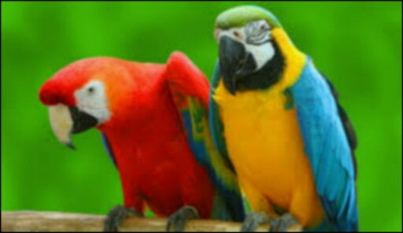
Smooth filter
Originalna slika pre primene smooth filtera
Slika nakon primene smooth filtera

Slide 48
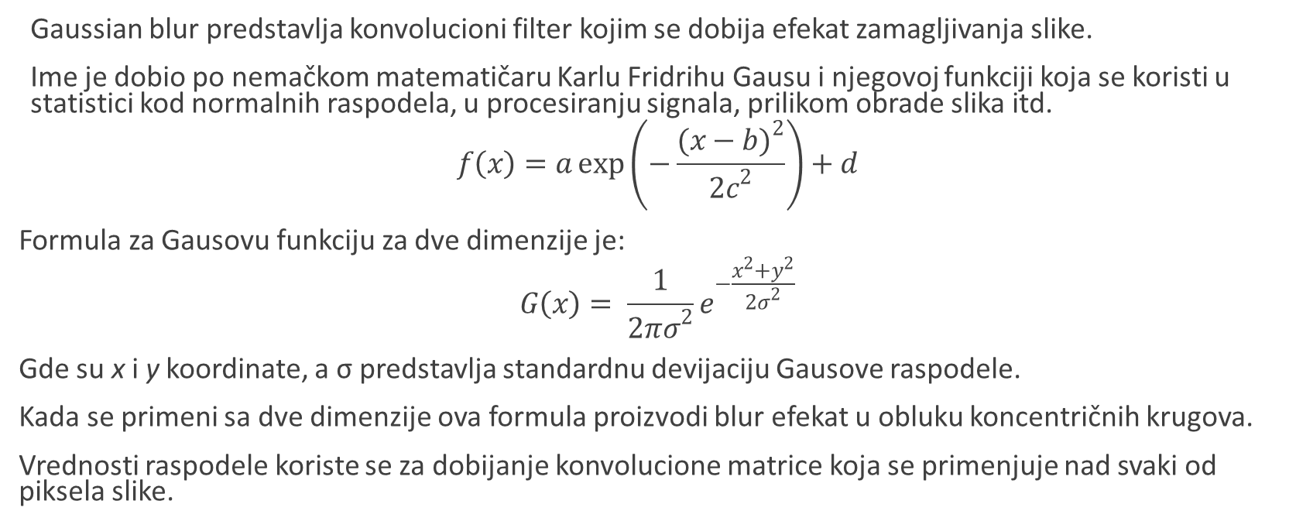
Gaussian blur (Gausov blur) filter
Gaussian blur predstavlja konvolucioni filter kojim se dobija efekat zamagljivanja slike.
Ime je dobio po nemačkom matematičaru Karlu Fridrihu Gausu i njegovoj funkciji koja se koristi u statistici kod normalnih raspodela, u procesiranju signala, prilikom obrade slika itd.
$$f\left(x\right)=a\exp\left(−\frac{{(x−b)}^{2}}{{2c}^{2}}\right)+d$$
Formula za Gausovu funkciju za dve dimenzije je:
$$G\left(x\right)= \frac{1}{{2πσ}^{2}}e^{−\frac{x^{2}+y^{2}}{{2σ}^{2}}}$$
Gde su x i y koordinate, a σ predstavlja standardnu devijaciju Gausove raspodele.
Kada se primeni sa dve dimenzije ova formula proizvodi blur efekat u obluku koncentričnih krugova.
Vrednosti raspodele koriste se za dobijanje konvolucione matrice koja se primenjuje nad svaki od piksela slike.

Slide 49

Gaussian blur (Gausov blur) filter
Originalna slika pre primene gaussian blur filtera
Slika nakon primene gaussian blur filtera sa standardnom devijacijom sigma = 2

